Slide 1


ỦY BAN NHÂN DÂN QUẬN LONG BIÊN
TRƯỜNG TIỂU HỌC ĐÔ THỊ VIỆT HƯNG
BÀI GIẢNG ĐIỆN TỬ
KHỐI 3
MÔN: TOÁN

Slide 2




(Tiết 2)

Slide 3


Toán
Luyện Tập

Slide 4
Trời hôm nay thật tuyệt!
Sẽ thích hợp để đi câu cá!

Slide 5
Bằng cách hoàn thành bài tập sau đây.
Đầu tiên chúng ta cần chuẩn bị dụng cụ.

Slide 6

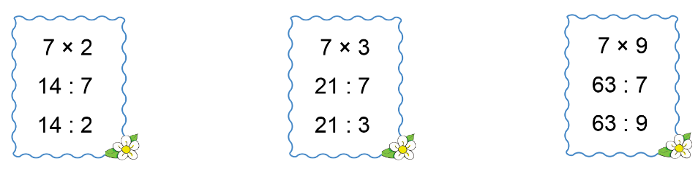


2
Tính
= 14
= 21
= 63
= 2
= 3
= 9
= 7
= 7
= 7
Nếu lấy tích của 2 số chia cho thừa số này sẽ được thừa số kia.

Slide 7



Chúng ta đã có dụng cụ để đi câu cá
Bắt đầu đi câu thôi!

Slide 8
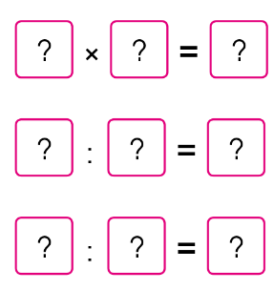
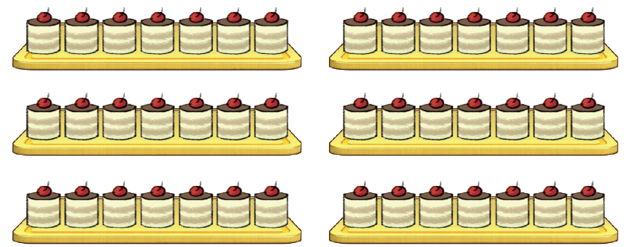

3
Quan sát tranh, nêu các phép tính thích hợp:
7
6
42
42
7
6
42
6
7

Slide 9
Đi câu cá
Chúc mừng các bạn nhỏ đã hoàn thành thử thách “Đi câu cá”

Slide 10

Để mang cá về nhà,
các bạn hãy hoàn thành bài tập dưới đây

Slide 11

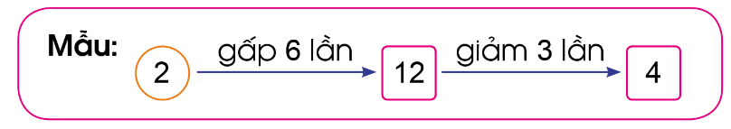




4. Tính theo mẫu
gấp 9 lần
giảm 7 lần
a)
7
?
?
63
9
gấp 8 lần
giảm 7 lần
b)
7
?
?
56
8
giảm 7 lần
gấp 6 lần
35
c)
?
?
5
30

Slide 12

Cảm ơn các bạn đã giúp mình mang cá về nhà, bây giờ cùng hoàn thành bài tập để kho cá nhé.

Slide 13
5
a) Chị Mai đã tham dự một khóa học nấu ăn liên tiếp trong 35 ngày. Hỏi khóa học của chị Mai diễn ra trong mấy tuần lễ? Biết mỗi tuần lễ có 7 ngày.
Số tuần lễ chị Mai học = Số ngày chị tham dự khóa học : Số ngày trong một tuần
Bài giải
Khóa học của chị Mai diễn ra trong số tuần lễ là
35 : 7 = 5 (tuần)
Đáp số: 5 tuần

Slide 14
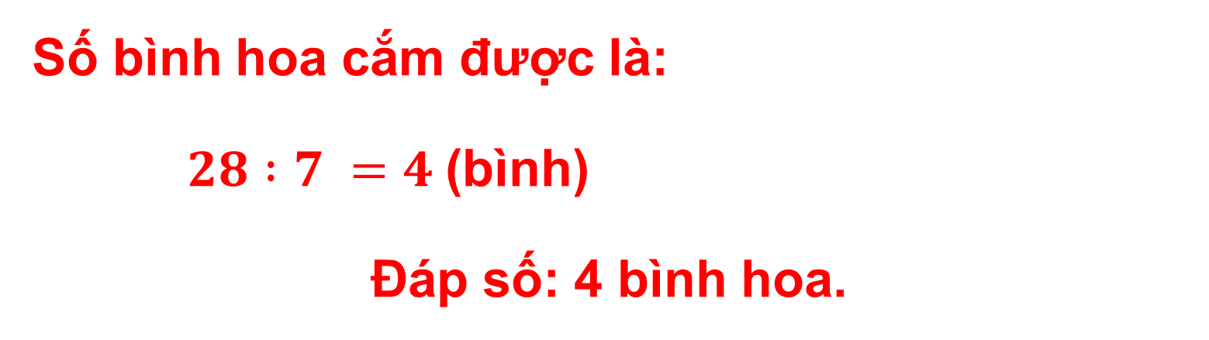
b) Kể một tình huống thực tế có sử dụng phép chia trong bảng chia 7.
5
Có 28 bông hoa cúc. Cắm vào mỗi bình 7 bông hoa. Hỏi cắm được vào bao nhiêu bình hoa?
Bài giải
Số bình hoa cắm được là:
$28 :7 =4$(bình)
Đáp số: 4 bình hoa.

Slide 15
Món cá kho thơm ngon đã hoàn thành rồi.

Slide 16
Cảm ơn các bạn
Hẹn gặp lại các bạn
trong chuyến đi câu sắp tới nhé

